Slide 1
Sistemas digitales laboratorio
EJERCICIO EF2
Autor : Damian Guillermo Morales Cruz
Codigo: 2180389
grupo: O2A

Slide 2
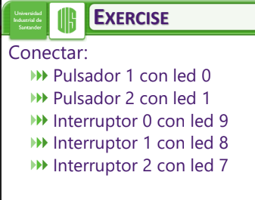
Ejercicio

Slide 3
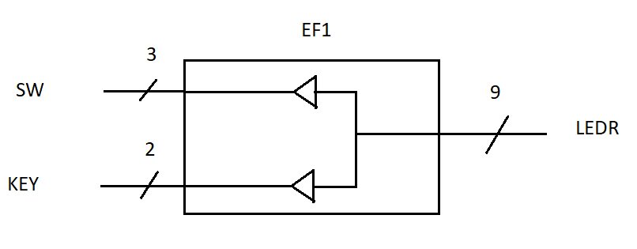
Diagramas del circuito

Slide 4
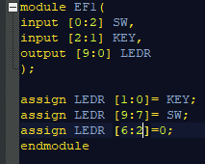
descripción

Slide 5
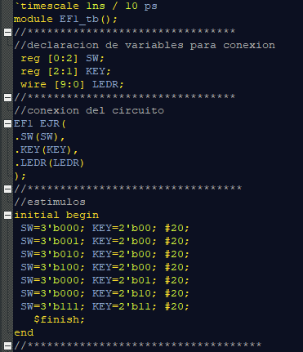
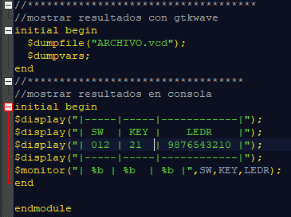
testbench
Nota: el testbench funciona para la simulación en consola y GTKWave.

Slide 6
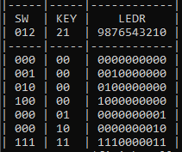
Resultados simulación consola

Slide 7

Resultados simulación gtkwave

